Slide 1
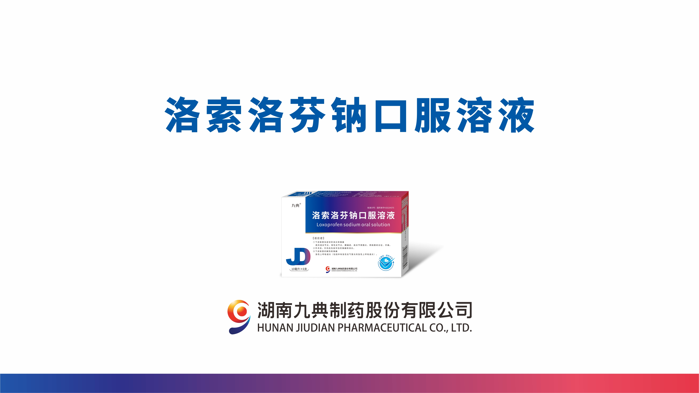
弥补目录内吞咽困难患者解热、消炎、镇痛的用药不足

Slide 2


01
药品基本信息：国内首个上市的洛索洛芬钠口服溶液剂型
02
安全性：临床不良事件轻微，耐受性好，安全性高
03
有效性：起效快，有效率高，获得国内外指南一致推荐
04
创新性：首家口服溶液剂型，适用于吞咽困难患者的解热、消炎、镇痛
05
公平性：临床使用易于管理，对不同层级医疗机构具有普遍适用性
洛索洛芬钠口服溶液

Slide 3
药品基本信息
洛索洛芬钠口服溶液基本信息
通用名 | 注册规格 | 是否为OTC药物
洛索洛芬钠口服溶液 | 10ml:60mg（按C₁₅H₁₇NaO₃计） | 否
适应症 | 用法用量
①下述疾患及症状的消炎和镇痛 类风湿关节炎、骨性关节炎、腰痛症、肩关节周围炎、颈肩腕综合征、牙痛。 ②手术后，外伤后及拔牙后的镇痛和消炎。 ③下述疾患的解热和镇痛 急性上呼吸道炎（包括伴有急性支气管炎的急性上呼吸道炎）。 | 适应症的①及②时：通常，成人1次口服洛索洛芬钠（以无水物计）60mg，一日3次。出现症状时可1次口服60～120mg。应随年龄及症状适宜增减。适应症③时： 通常，出现症状时，成人 1 次口服洛索洛芬钠（以无水物计）60mg。应随年龄及症状适宜增减，但原则上一日2次，一日最多180mg 为限。另外，空腹时不宜服药，或遵医嘱。
全球首个上市国家地区及上市时间 | 中国大陆首次上市时间
日本，2001年 | 2023-10-24
大陆地区同通用名药品的情况 | 参照药品建议
国内共2个厂家，湖南九典制药股份有限公司于2023.10.24号获批，山东益康药业股份有限公司于2024.6.25号获批 | 右旋布洛芬口服混悬液：目录内应用最广泛、可用于成人吞咽困难患者的口服溶液剂型（非甾体抗炎药）
洛索洛芬钠口服溶液

Slide 4
药品基本信息
慢性疼痛患者超3亿，吞咽困难的人群增多，临床需求未被满足
疾病基本情况：
尚存未满足的临床需求：
疼痛人群超3亿，疾病负担重^{[1]}：
《中国疼痛医学发展报告 (2020)》显示，我国慢性疼痛病人数量超过3亿，并正以每年1000万至2000万的速度增长。全球疼痛指数（GPI）报告发现，中国是身体疼痛的“重灾区”，中国城市居民中大约57%的人经历过不同程度的疼痛。
吞咽困难人群增多^{[2,3]}：
吞咽障碍的发病率和患病率随年龄的增加而增加，其中50 岁以上人群的患病率为5.5％-8％，脑卒中患者急性期吞咽障碍的患病率约为42%。
据统计，约70%的卒中患者每天忍受疼痛的折磨。非甾体抗炎药（NSAIDs）是卒中后疼痛的一线用药。
NSAIDs药物被广泛应用：
  英国NICE：非甾体抗炎药（NSAIDs）是最具有成本效果的药物，可以很好的缓解疼痛，并且改善患者行动功能；
  美国：65.4%的骨关节炎患者和56.1%的慢性腰痛患者使用NSAIDs治疗疼痛;
  尚未被满足的需求：
  临床上常用NSAIDs药物是采用口服片剂和胶囊剂型等，对于吞咽困难者，口服不便。
  洛索洛芬钠口服溶液可以满足吞咽困难等患者的用药需求。
  更好地填补吞咽困难患者在流行性呼吸道传染疾病期间解
  热、消炎、镇痛的需求。
洛索洛芬钠口服溶液
[1]樊碧发.《中国疼痛医学发展报告 (2020)》；[2]《中国吞咽障碍康复管理指南(2023)
[3] 赵庆祥, 吴小娟, 王德强, 等. 脑卒中后疼痛的诊疗进展 [J] . 国际麻醉学与复苏杂志，2020，41 (12): 1201-1205.

Slide 5
安全性
洛索洛芬钠耐受性好，口服溶液剂型用药更安全，优于右旋布洛芬口服混悬液
★ 说明书及上市后不良反应情况：
★ 口服溶液剂型VS固体常释剂型
★ 与参照品相对安全性对比：
相比固体常释剂型，洛索洛芬钠口服溶液对于吞咽困难患者更为安全，不易噎到。
洛索洛芬钠口服溶液对于用药量需要适度增减患者，口服溶液可以精确控制用药量，减少因剂量偏倚带来的临床风险。
据文献报道，可能发生休克和过敏反应，粒细胞缺乏、溶血性贫血、血小板减少，急性肾功能损伤、肾病综合征、消化道穿孔等，该药物尚未进行过调查来阐明副作用的发生频率^{[4]}。
总结上市以来发表的临床文献上市后的药物使用结果调查：洛索洛芬钠的耐受性良好，大多数不良事件是轻微的，不需要停用洛索洛芬^{[5]}
洛索洛芬钠比参照品右旋布洛芬消化道系统、神经系统不良反应发生率低
不良反应发生率 | 洛索洛芬钠^{[6]} | 右旋布洛芬^{[7]}
消化系统症状 | 2.25% | 16%
神经系统症状（嗜睡） | 0.1% | 1%-3%
[4]洛索洛芬钠口服溶液说明书
[5]Aoki T. Effectiveness and safety of loxoprofen in elderly patients with lumbar pain[J]. Drug Investigation, 1992, 4(6): 477-483.
[6]洛索洛芬钠片说明书
[7]右旋布洛芬口服混悬液说明书
洛索洛芬钠口服溶液
Notes:
与参照品洛索片对比

Slide 6
有效性
洛索洛芬钠口服溶液起效快、适应症广、有效率高，优于右旋布洛芬
洛索洛芬钠临床有效率
适应症广，有效率高^{[8]}
洛索洛芬钠+口服溶液剂型
吸收快、起效快
洛索洛芬钠VS右旋布洛芬
洛索洛芬钠优于右旋布洛芬
治疗骨关节炎有效率
药代动力学 | C_{max}（ug/ml） | t_{max}（h）
洛索洛芬钠口服溶液60mL | 6.09±0.92 | 0.32±0.10
洛索洛芬钠片60mg | 5.86±1.40 | 0.40±0.15
吸收快、起效快：服用洛索洛芬钠口服溶液，血药浓度在给药后30min达到最大值^{[9]}
洛索洛芬钠治疗骨关节炎有效率87.3%
右旋布洛芬治疗骨关节炎有效率为85%^{[10]}
洛索洛芬钠口服溶液
[8第一三共株式会社.LOXONIN®錠IF利用©手引概要.2021年5月改訂（第11 版)
[9]日医工株式会社. ロキソプロフェンナトリウム内服液 IF 利用の手引きの概要. 2021 年 3 月改訂(第 12 版).
10]游运辉,吴彩玲,罗卉.右旋布洛芬片治疗骨关节炎[J].中国现代医学杂志,2004,(21):140-141+146.

Slide 7




有效性
洛索洛芬钠—获得国内外权威指南一致推荐
 | 《肌肉骨骼慢性疼痛诊治专家共识》（2021年版） | 口服NSAIDs药物是肌肉骨骼慢性疼痛治疗的一线用药。
 | 《中国骨关节炎疼痛管理临床实践指南》 | OA疼痛症状持续存在或中重度疼痛患者可以口服 NSAIDs，包括非选择性NSAIDs和选择性COX2抑制剂，NSAIDs类药物包括双氯芬酸钠、塞来昔布、洛索洛芬等。
 | 《骨科常见疼痛管理临床实践指南》（2018版） | 对于创伤患者，明确诊断并当接受相应骨科治疗后仍存在疼痛，在患者无明确禁忌证的情况下推荐使用对乙酰氨基酚或NSAIDs类药物，如：双氯芬酸钠、塞来昔布、洛索洛芬等。
 | 成人日间手术后镇痛专家共识（2017） | NSAIDs镇痛是日间手术的基础镇痛方法。
 | 加速康复外科围手术期药物治疗管理医药专家共识 | NSAIDs可用于术后轻中度疼痛的镇痛或中重度疼痛的多模式镇痛。
 | 《2019OARSI 膝关节、髋关节和多关节骨关节炎非手术治疗指南》 | 将口服 NSAIDs用于治疗持续性疼痛。
 | 《NICE骨关节炎的诊断和管理（2022）》 | 如果外用药物无效或不合适，考虑给予OA患者口服非甾体抗炎药。
 | 《成人非腰部肌肉骨骼损伤引起的急性疼痛的非药物和药物治疗》 | 推荐临床医生用口服非甾体抗炎药来治疗非腰背部、肌肉骨骼损伤引起的急性疼痛，以减轻或缓解症状，包括疼痛以及改善身体功能（有条件推荐）。
洛索洛芬钠口服溶液

Slide 8
创新性
首个洛索洛芬钠口服溶液，弥补目录内吞咽困难患者解热、消炎、镇痛的用药不足
★ 创新点：
★ 优势：
1、覆盖特殊人群：可解决吞咽困难患者服用不方便的问题。
2、剂量准确：对于因病情需要增减用药量的患者，洛索洛芬钠口服溶液可以精确控制用药量，避免因用药量不精确导致疗效不佳。
3、起效快：临床上具有吸收快，起效迅速，适用人群广泛的特点，可以快速缓解症状，具有比其他口服固体制剂更明显的优势。
1、国内首仿，首个上市的洛索洛芬钠口服溶液剂型。
2、国内非甾体抗炎药以口服固体剂型为主，我公司上市的洛索洛芬钠口服溶液弥补目录内吞咽困难患者解热、消炎、镇痛的用药不足。
洛索洛芬钠口服溶液

Slide 9
公平性
洛索洛芬钠口服溶液弥补目录内吞咽困难患者解热、消炎、镇痛的用药不足
★ 慢性疼痛患者超3亿，吞咽困难人群增多：
我国慢性疼痛病人数量超过3亿，并正以每年1000万至2000万的速度增长。
吞咽障碍的发病率和患病率随年龄的增加而增加，其中50岁以上人群的患病率为5.5％-8％。脑卒中患者急性期吞咽障碍的患病率约为42%，据统计，约70%的卒中患者每天忍受疼痛的折磨。
★ 弥补目录内吞咽困难患者解热、消炎、镇痛的用药不足：
目录内适用成人吞咽困难患者的口服溶液药物仅1个，洛索洛芬钠口服溶液弥补目录内吞咽困难患者解热、消炎、镇痛的用药不足；
将洛索洛芬钠口服溶液纳入医保，有利于进一步满足临床实际诊疗需求，提高患者用药可及性和可支付性，进一步提高医疗保障水平，弥补目录短板。
★ 临床易于管理：
洛索洛芬钠口服溶液，吸收快，起效快，适合成人吞咽困难患者，使用方便，依从性高；
洛索洛芬钠口服溶液自上市以来，已累积二十余年的临床合理用药经验和基础，不良反应发生情况较低，耐受性好，安全性高，临床管理难度低。
★ 符合“保基本”原则：
洛索洛芬钠被多指南共识推荐为疼痛患者的一线治疗方案；
将洛索洛芬钠口服溶液纳入医保，可满足成人吞咽困难等患者的基本用药需求，有效缓解患者症状
洛索洛芬钠口服溶液

Slide 10
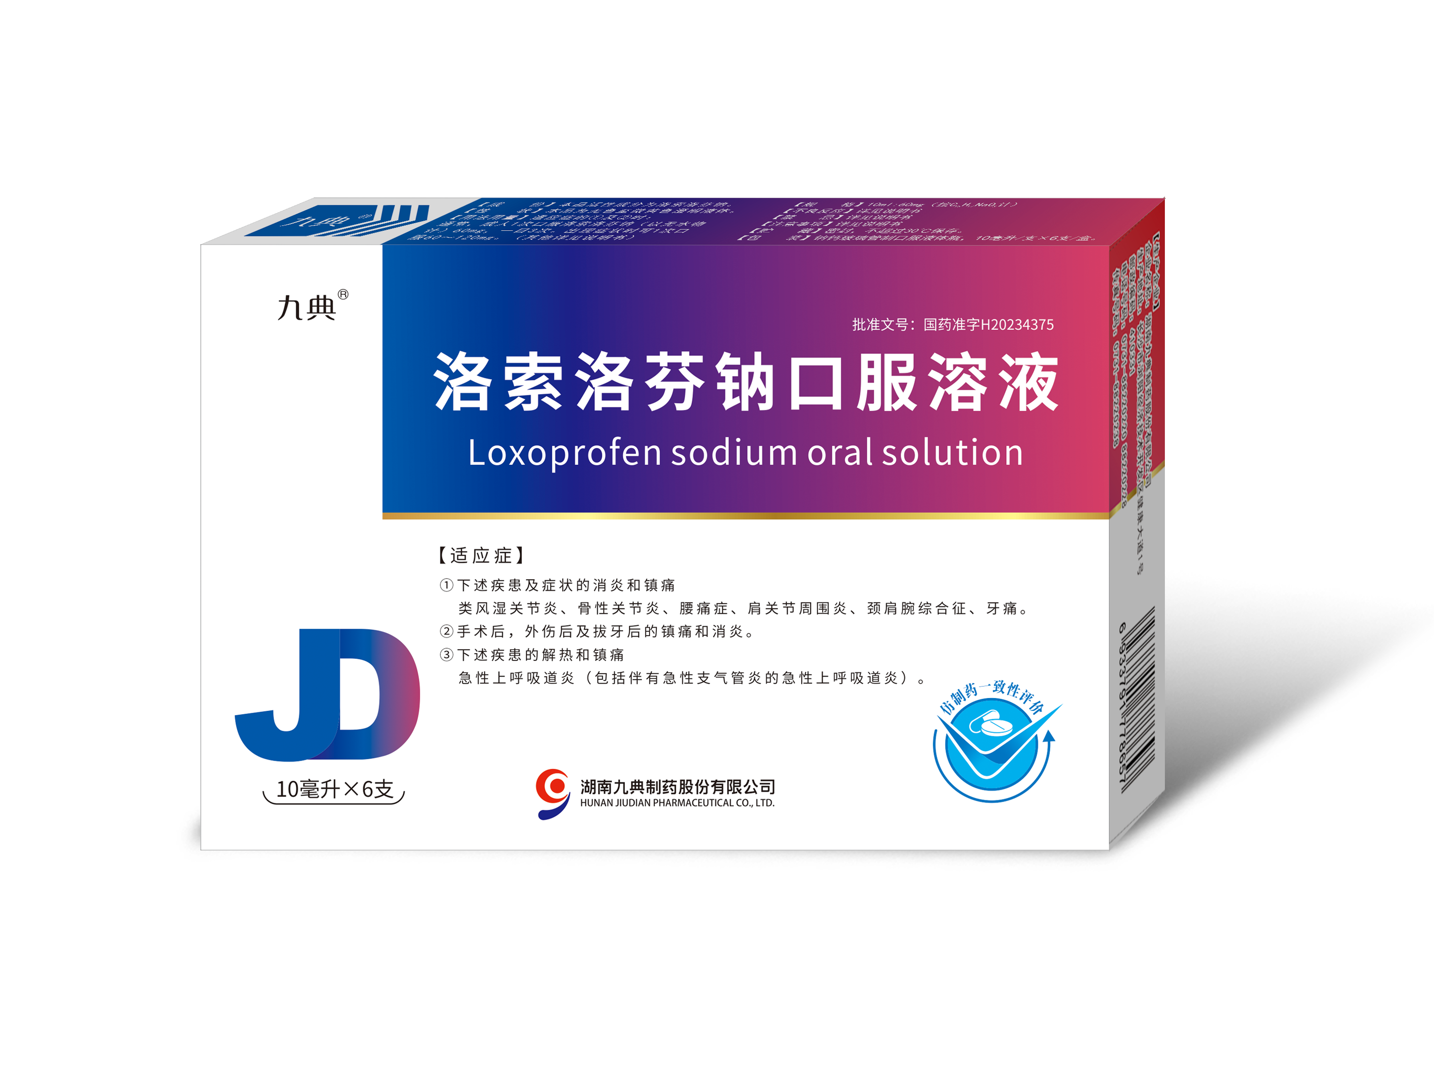
感谢您对吞咽困难患者的关注
和对洛索洛芬钠口服溶液的支持！
洛索洛芬钠口服溶液

